Slide 1
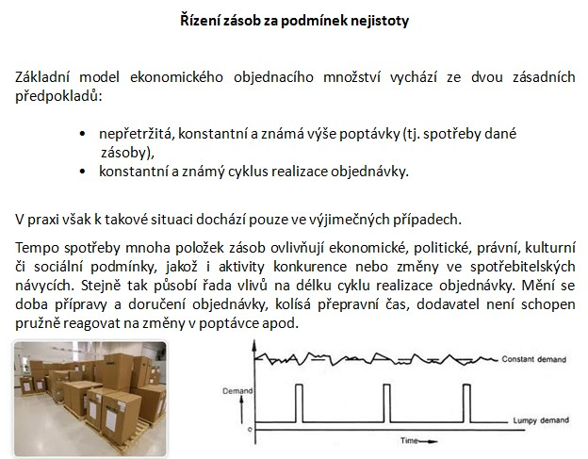


Slide 2
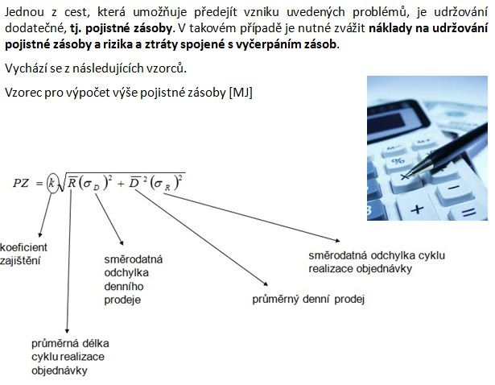

Slide 3
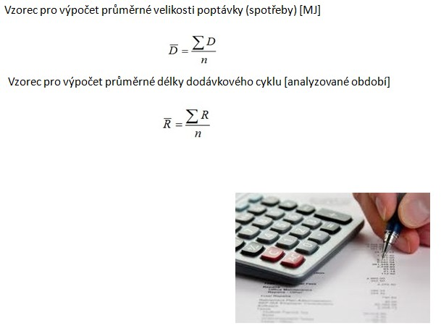

Slide 4
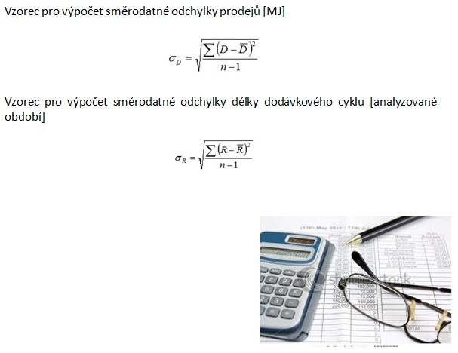

Slide 5
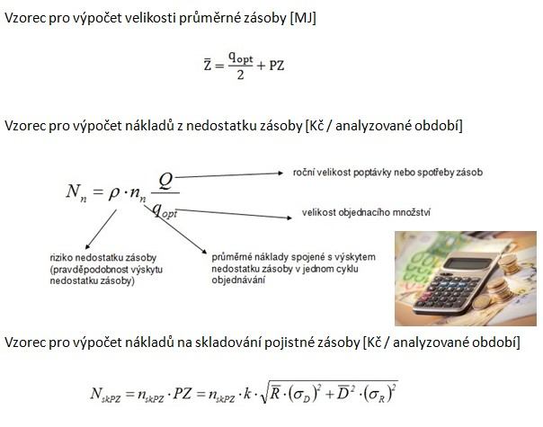

Slide 6
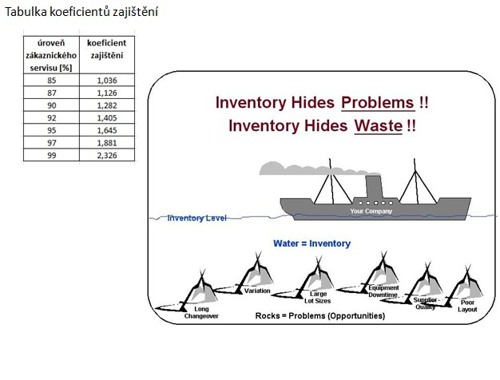

Slide 7
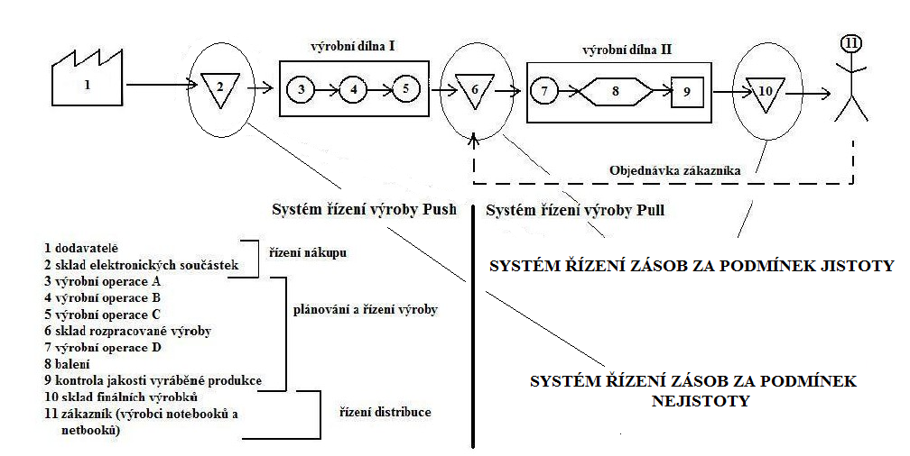
Řízení zásob za podmínek nejistoty
Na základě analýzy materiálového toku výrobního závodu LCD displejů, viz schéma uvedené níže, bylo zjištěno, že existují 3 hlavní body, kde se hromadí zásoba. Pro každý z těchto bodů byla stanovena strategie řízení zásob:
2. bod materiálového toku – řízení zásob za podmínek nejistoty,
6. a 10. bod materiálového toku – řízení zásob za podmínek jistoty.

Slide 8
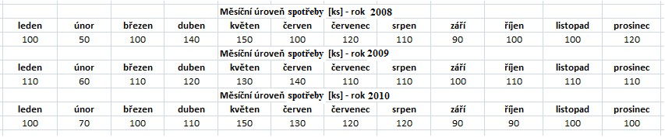
Navrhněte systémy řízení zásob pro 3 výše uvedené místa vzniku zásoby materiálového toku výrobního závodu LCD displejů, jestliže jsou známy následující údaje:
Bod číslo 2 materiálového toku
Pro zajištění výroby 25‘ displeje jsou dodávány do montážního závodu LCD displejů elektronické součástky od dodavatele z Číny. Spotřeba elektronické součástky vykazuje variabilitu, která je popsána časovými řadami spotřeby, viz následující tabulka:

Slide 9
Dodávky elektronické součástky do montážního závodu LCD displejů vykazují jistý stupeň variability z ohledem na vytížení výroby dodavatele dané komponenty. Tato skutečnost je vyjádřena časovou řadou délky realizace jednotlivých dodávek, viz následující tabulka:

Slide 10
Pro následující období je předpověď celkové spotřeby elektronické součástky 11.000ks, kdy jednotkové náklady na skladování jsou 1.150Kč/ks a jednotkové náklady na objednávání (administraci dodávek) do montážního závodu LCD displejů jsou 2.250Kč/objednávka(dodávka). Stejné sazby platí pro pojistnou zásobu. Průměrné náklady spojené s výskytem nedostatku zásoby elektronické součástky v jednom cyklu objednávání jsou 12.000Kč/nedostatek zásoby.
Proveďte optimalizaci zásob elektronické komponenty za podmínek nejistoty a stanovte optimální úroveň zákaznického servisu, tedy hladinu pojistné zásoby, pro bezproblémový chod výrobního procesu montážního závodu LCD displejů. Doplňte následující tabulku řízení pojistné zásoby elektronické součástky potřené pro výrobu 25‘ displejů.

Slide 11
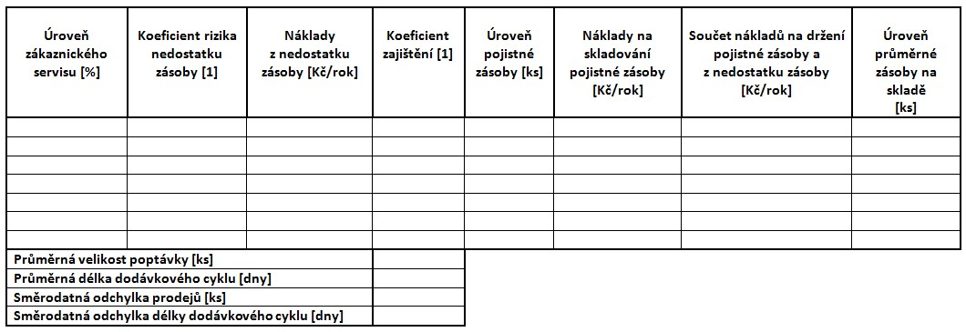

Slide 12
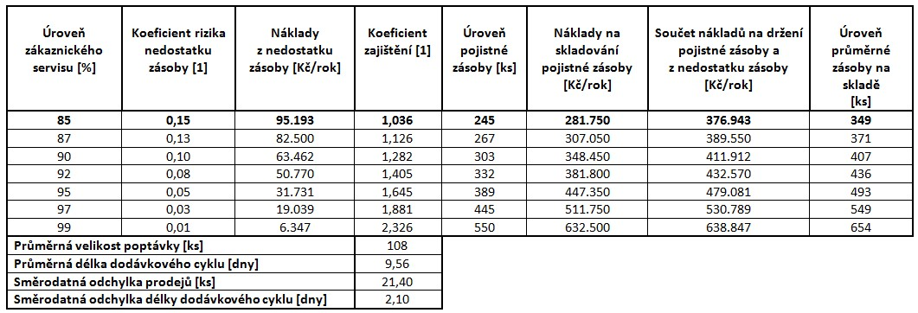
Řešení:
Na základě vypočtených nákladových funkcí – řízení zásob za podmínek nejistoty, je vhodné volit úroveň zákaznického servisu resp. úroveň zajištění vstupní elektronické součástky 85%, čemuž odpovídá úroveň pojistné zásoby 245ks elektronické součástky.

